Slide 1
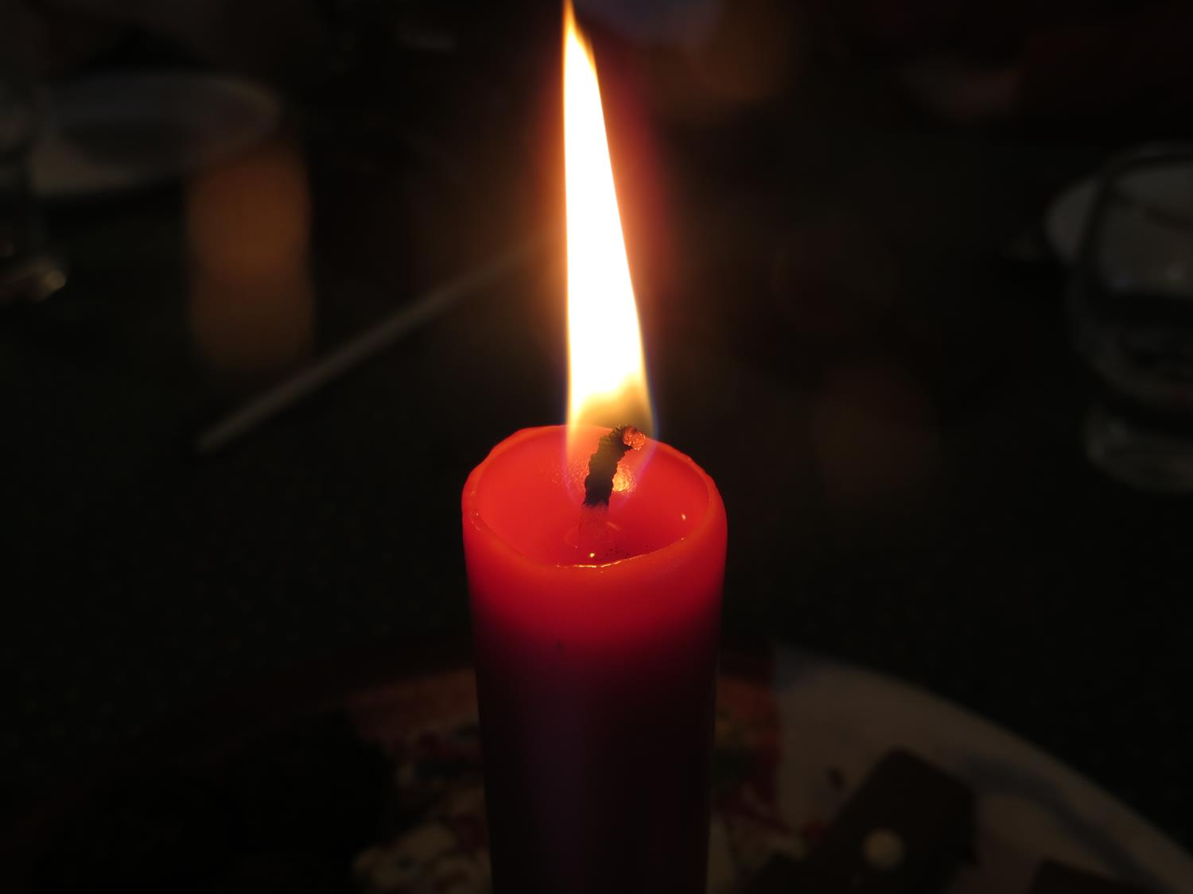
Tempus fugit
(del conte Momo, Michael Ende, 1973)
2015 π

Slide 2
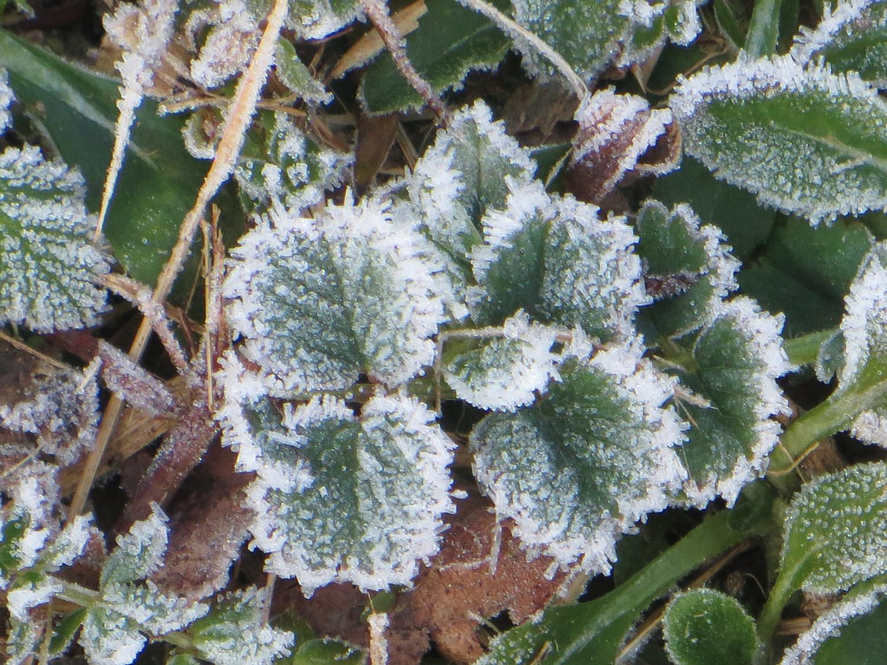
“Hi ha una cosa molt misteriosa,
però molt quotidiana.
Tothom participa d’ella,
tot el món la coneix,
però molt pocs s’aturen a pensar en ella.

Slide 3
Gairebé tothom es limita a prendre-la
tal i com ve, sense fer preguntes.
Aquesta cosa és el TEMPS.

Slide 4
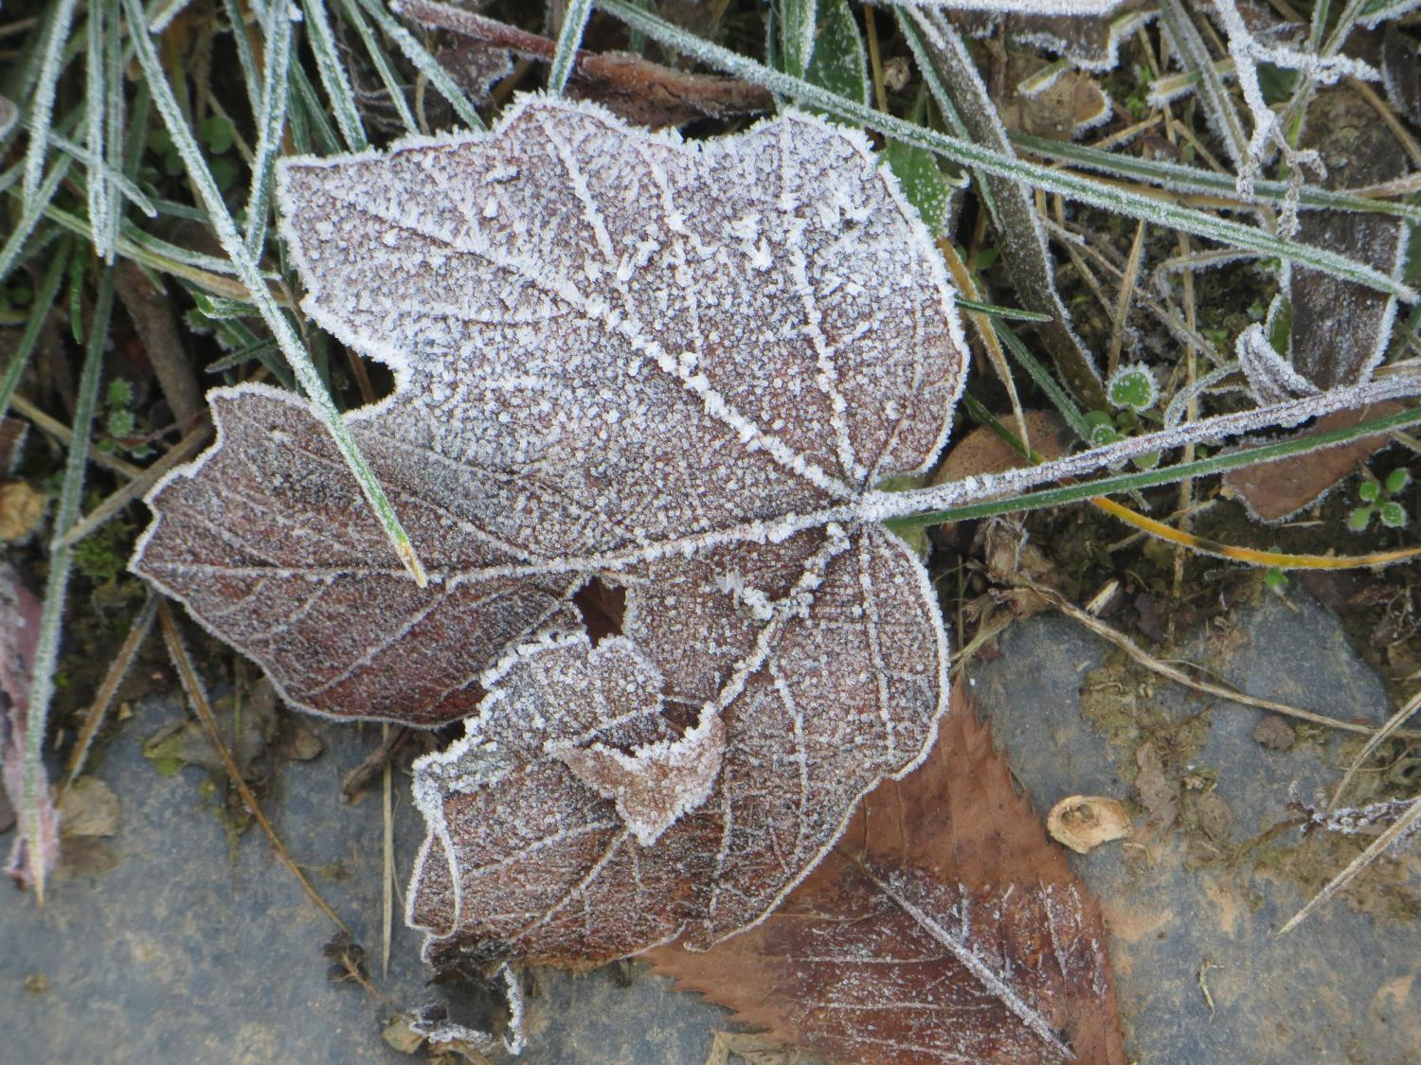
Hi ha calendaris i rellotges per mesurar-lo,
però això significa poc,
perquè tots sabem que, a vegades,
una hora pot semblar-nos una eternitat.

Slide 5
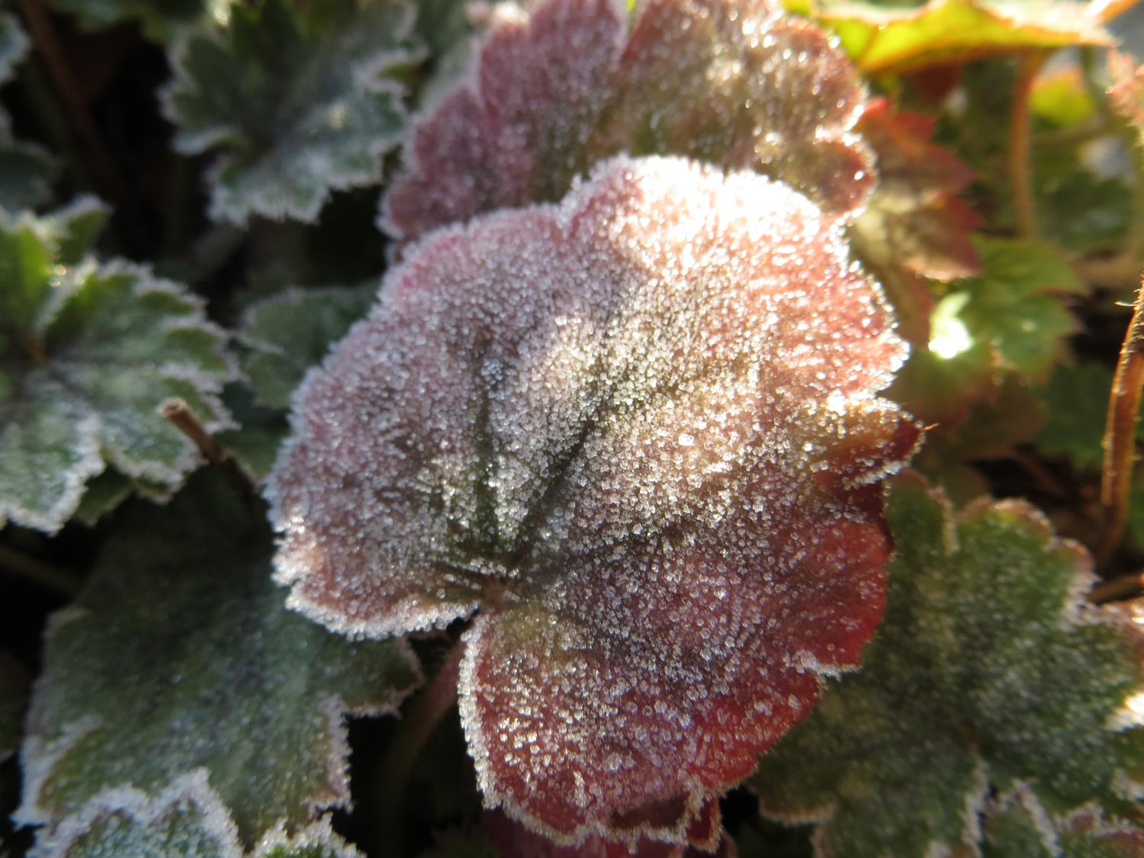
Altres vegades, en canvi,
una hora passa com si fos un instant.
Depèn del que fem durant aquella hora.

Slide 6
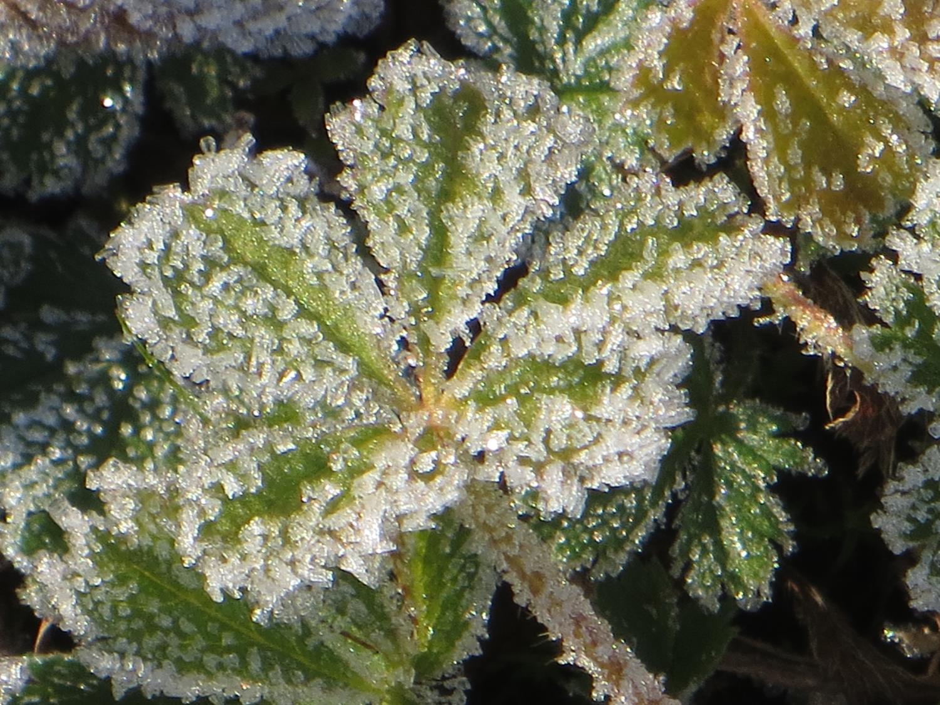
Perquè el TEMPS és VIDA,
i la VIDA és al COR.”

